Slide 1


Programación Orientada a Objetos (POO): Conceptos Clave en Java
La Programación Orientada a Objetos (POO) es un paradigma fundamental. Domina el 70% de las aplicaciones modernas. Java, desde 1995, es 100% orientado a objetos.
Notes:
1.7.2013
1
‹#›

Slide 2
¿Qué es la Programación Orientada a Objetos (POO)?
Definición de Objeto
Beneficios Clave
Es un modelo de programación basado en "objetos" reales o abstractos. Datos y funciones (métodos) se encapsulan en unidades cohesionadas.
Mejora la modularidad, escalabilidad y mantenibilidad del código. Facilita la reutilización de componentes en distintos proyectos.
Notes:
1.7.2013
2
‹#›

Slide 3

Principios de POO: Encapsulamiento
Ocultamiento de Detalles
Oculta los detalles internos de un objeto. Los datos y métodos permanecen protegidos. El acceso es solo a través de interfaces públicas controladas.
Integridad de Datos
Protege la integridad de los datos internos. Previene modificaciones no deseadas. Ejemplo común: atributos private, métodos public (getters/setters).
Notes:
1.7.2013
3
‹#›

Slide 4



Principios de POO: Abstracción
Enfoque Esencial
Diseño Simplificado
Se enfoca en la funcionalidad esencial. Oculta la complejidad subyacente. Define interfaces y clases abstractas para comportamientos comunes.
Permite diseñar sistemas complejos. Simplifica su uso por parte del programador. Ejemplo práctico: una interfaz Volable para Avion y Pajaro.
Notes:
1.7.2013
4
‹#›

Slide 5




Principios de POO: Herencia
Reutilización de Código
Una clase (subclase) adquiere propiedades y métodos de otra (superclase). Esto promueve la reutilización de código. Facilita la creación de jerarquías de clases.
Extensiones Flexibles
La subclase puede añadir nuevos comportamientos. También puede sobrescribir los existentes. Ejemplo: Coche hereda de Vehiculo, reutilizando el método arrancar().
Notes:
1.7.2013
5
‹#›

Slide 6




Principios de POO: Polimorfismo
Tipos de Polimorfismo
Respuesta Diversa
Polimorfismo de inclusión (clases relacionadas por herencia). Polimorfismo de sobrecarga. Ejemplo: animal.hacerSonido() produce guau para Perro, miau para Gato.
Objetos de diferentes clases responden a un mismo mensaje. Métodos con el mismo nombre. Diferente implementación según la clase.
Notes:
1.7.2013
6
‹#›

Slide 7

Ejercicio Resuelto 1: Clase "Libro"
Problema y Clase
Diseñar una clase Libro con título y autor. Clase Libro con atributos String titulo, String autor (encapsulados).
Constructor y Método
Constructor para inicializar titulo y autor. Método void mostrarInfo() para imprimir detalles del libro.
Creación y Uso
Crear objeto: Libro miLibro = new Libro("100 Años", "García Márquez"); Llamar a miLibro.mostrarInfo(); para visualizar la información.
Notes:
1.7.2013
7
‹#›

Slide 8
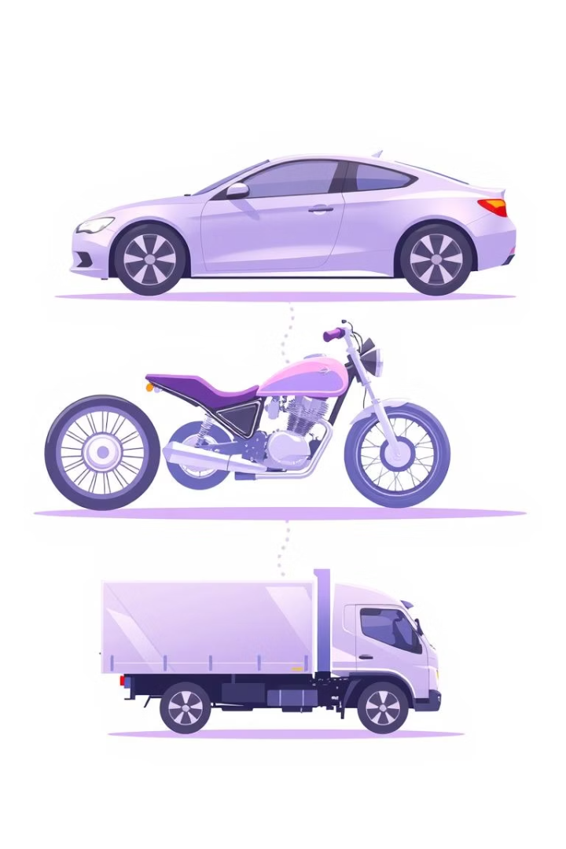
Ejercicio Resuelto 2: Jerarquía "Vehiculo"
1
Clase Base Vehiculo
Modelar Vehiculo (abstracta). Incluir método abstracto void arrancar(). Define comportamiento general.
2
Clases Derivadas
Clase Coche hereda de Vehiculo. Implementa arrancar() (motor de coche). Clase Motocicleta hereda de Vehiculo. Implementa arrancar() (motor de moto).
3
Demostración Polimórfica
Ejemplo de polimorfismo: Vehiculo v = new Coche(); v.arrancar(); Esto muestra la flexibilidad de los objetos.
Notes:
1.7.2013
8
‹#›

Slide 9





Palabras Reservadas de Java (Parte 1)
public
1
Modificador de acceso. Accesible desde cualquier clase. Ej: public class MiClase {}
2
class
Declara una clase. Ej: public class Persona {}
3
void
Indica que un método no devuelve valor. Ej: public void imprimirMensaje() {}
static
4
Miembro pertenece a la clase. No a una instancia. Ej: public static void main(String[] args) {}
5
new
Crea una nueva instancia. Ej: Objeto obj = new Objeto();
Notes:
1.7.2013
9
‹#›

Slide 10

Palabras Reservadas de Java (Parte 2)
if
for
int
this
if / else
for / while
int / String
this / super
Sentencia condicional. Permite bifurcaciones. Ej: if (x > 0) {} else {}
Bucles para iteración. Repiten bloques de código. Ej: for (int i=0; i<10; i++) {}
Tipos de datos. Primitivos y de objeto. Ej: int edad = 30; String nombre = "Ana";
this: Referencia instancia actual. super: Llama superclase. Ej: this.nombre = nombre; super(parametro);
Notes:
1.7.2013
10
‹#›

Slide 11


Clases, Objetos y Abstracción en Java
Exploraremos los fundamentos de la Programación Orientada a Objetos (POO) en Java. Estos conceptos son clave para crear software modular, reutilizable y escalable. Java es un lenguaje completamente orientado a objetos.
Notes:
11

Slide 12
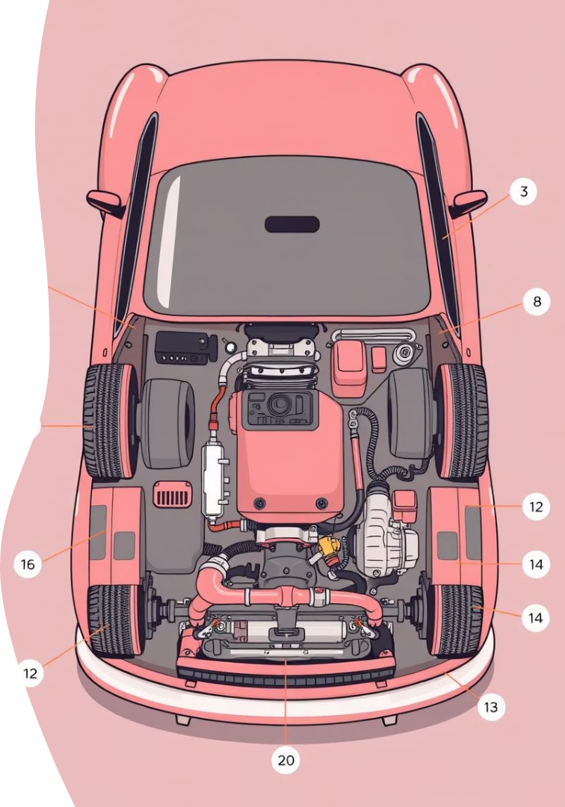



¿Qué es una Clase en Java?
Plantilla
Una clase es un plano o molde para construir objetos. Define la estructura.
Atributos
Define propiedades (atributos o campos) que los objetos tendrán.
Métodos
Establece los comportamientos o acciones (métodos) de los objetos.
Por ejemplo, una clase 'Coche' especifica el color, marca y velocidad, además de métodos como 'acelerar()'.
Notes:
12

Slide 13

¿Qué es un Objeto en Java?
Instancia Concreta
Un objeto es una materialización específica de una clase. Es una entidad real.
Estado y Comportamiento
Representa una entidad del mundo real con un estado y acciones particulares.
Se crea a partir de una clase usando el operador 'new'. Por ejemplo: 'Coche miCoche = new Coche("Rojo", "Toyota");'.
Notes:
13

Slide 14



Clase vs. Objeto: Una Analogía
Clase
Piensa en la clase como el plano arquitectónico de una casa. Es el diseño.
Objeto
El objeto es una casa real construida a partir de ese plano. Es tangible.
Puedes construir muchas casas (objetos) del mismo plano (clase), pero cada una puede ser única en detalles como color o dirección.
Notes:
14

Slide 15

Ejemplo Práctico: Clase Libro
Estructura Base
Atributos
Define la estructura general para cualquier libro.
Establece propiedades como 'titulo', 'autor' y 'paginas'.
Métodos
Define las acciones que un libro puede realizar, como 'abrir()', 'leer()', y 'cerrar()'.
La clase 'Libro' sería 'public class Libro { String titulo; String autor; int paginas; }'.
Notes:
15

Slide 16

Ejemplo Práctico: Creando Objetos Libro
1
2
3
Instancia
Asignar
Interactuar
Crear un objeto: 'Libro miNovela = new Libro();'
Dar valores: 'miNovela.titulo = "Cien Años de Soledad";'
Llamar un método: 'miNovela.leer();'
Puedes tener múltiples objetos 'Libro', cada uno con sus propios valores y comportamientos, como 'miNovela' o 'miManual'.
Notes:
16

Slide 17






¿Qué es Abstracción?
Esencial
Muestra solo lo más importante.
Oculta
Esconde los detalles internos.
Simplifica
Permite enfocarse en "qué hace".
Es un principio clave de la POO que reduce la complejidad y mejora la mantenibilidad del código. Facilita el uso de componentes.
Notes:
17

Slide 18



Abstracción en Java
Clases Abstractas
No se pueden instanciar directamente. Contienen métodos sin implementar.
Interfaces
Definen un contrato de métodos que las clases deben implementar.
Modificadores
Modificadores como 'private' u 'protected' ocultan detalles internos.
La abstracción se logra principalmente a través de clases abstractas e interfaces. Esto permite una clara separación de responsabilidades.
Notes:
18

Slide 19





Ejemplo de Abstracción: Clase Forma
Clase Base
'public abstract class Forma' es la base abstracta.
Método Abstracto
'calcularArea()' es abstracto, sin implementación aquí.
Método Concreto
'dibujar()' puede tener una implementación por defecto.
Implementación
Subclases como 'Círculo' o 'Cuadrado' deben implementar 'calcularArea()'.
La implementación de 'calcularArea()' se oculta, siendo específica para cada subclase. Esto demuestra el principio de ocultamiento.
Notes:
19

Slide 20






Conclusión: La Esencia de POO
Abstracción
Gestiona la complejidad para un diseño limpio y enfocado.
Clases y Objetos
Modelan y organizan el software de manera eficiente.
Aplicaciones Robustas
Permiten construir programas flexibles y fáciles de entender.
Juntos, estos conceptos permiten construir aplicaciones Java que son no solo potentes, sino también intuitivas para desarrollar y mantener.
Notes:
20

Slide 21
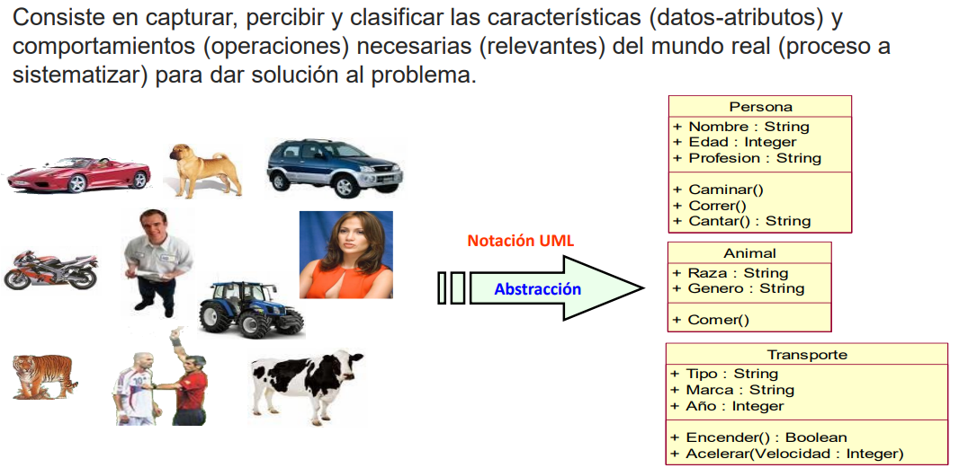
Abstracción

